Slide 1
令和４年度 部活動について
全１４団体
野球 サッカー 男・女テニス
剣道 バドミントン 男・女バスケット
女バレーボール 陸上 美術
吹奏楽 合唱 卓球
その他 水泳 柔道など

Slide 2
（１）第五中学校の基本方針
〇「学校生活を第一、部活動が第二である」
として、部活動の参加を認める。
〇部活動としての本来の目的を追求させつつ、望ましい
人間関係を学ぶ。
～学校教育目標～
学ぶ楽しさを知り、生きる喜びが分かる
心身ともにたくましい生徒の育成を目指す

Slide 3

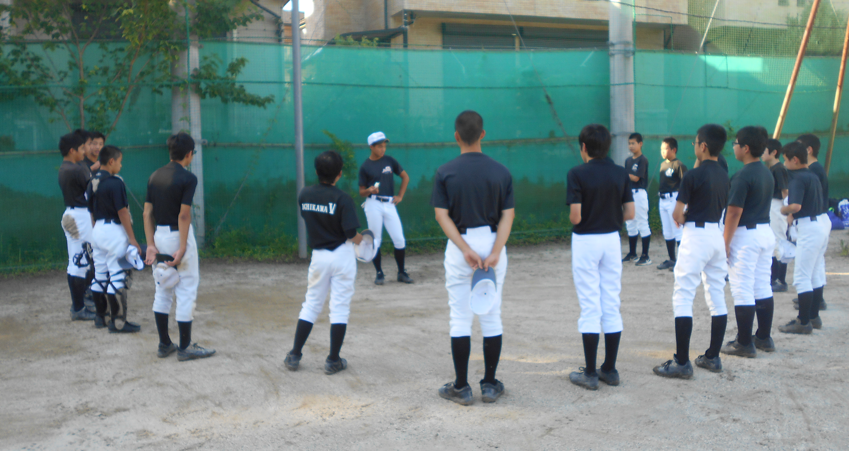
（２）顧問及び昼食場所
ミーティングや保護者会などの会場にもなります。
（３）最終下校時間
お持ちの冊子にてご確認ください。

Slide 4
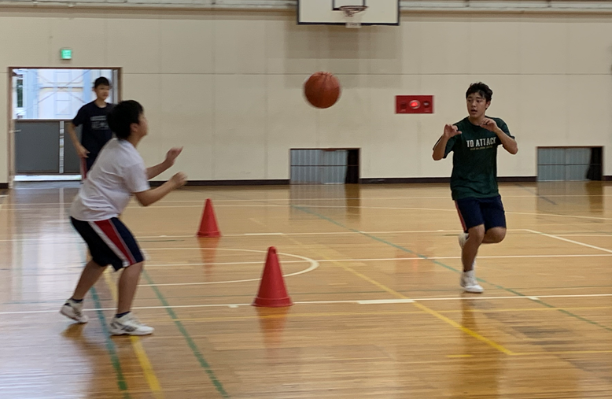
（４）今年度の重点目標
◇短時間での効果の高い取り組み
部員や教員が活動に参加できる時間を増やし、質の高い
活動を行えるようにする。
〈主な実践〉職員会議や委員会を水曜日に設定
◇生徒の主体的な活動の充実化
・さまざまな機会を与えることで、自主的・実践的な態度を育てる
よう活動を行う。
・部員の主体的な行動や言動を尊重し、自身によってより良い生活を
送れるよう支援する。

Slide 5


（５）共通理解事項
①ガイドラインより
②活動時間について
③活動日について
④飲食について
⑤持ち物について
⑥服装について
⑦遠征について

Slide 6
①ガイドラインより
○活動の目安
平日２時間程度 休日(休業中)３時間程度
※種目の特性や活動目的等に応じて、この時間を超えて活動する場合は、その前後の活動時間を短縮するなど、過度にならないよう留意する。

Slide 7
②活動時間
○最終下校
月ごとに設定されており、１５分前には
活動を終了し、部活動ごとに解散。
○朝練 ７時～７時５０分
７時までは校舎には入らない。
１０～５分前を目安に登校。

Slide 8
③活動日について
朝練や放課後練、休日の活動は各部で設定
○活動しない日
朝…月曜日・定期試験日
放課後…水曜日・定例研修日
定期試験１週間前より、全ての活動を中止する。ただし、公式戦やコンクールの１週間前に限り、朝練のみか放課後２時間までの活動可。

Slide 9

④飲食について
飲料水の中身は
水・お茶・スポーツドリンクとする。
お弁当が必要な場合は、登校時に購入可。
休日や遠征の際、貴重品の管理などは各部の顧問に確認。
※これまで、ペットボトルの際はフォルダーに入れるというルールがありましたが、廃止いたしました。

Slide 10
⑤持ち物
五中バッグに荷物が入りきらない場合、
エナメルなどの使用可。
ただし、指定されていないものだけでの登校は禁止。
(休日や遠征は可能)
⑥服装
平日、部活動のため再登校する場合は、
登下校にふさわしい範囲で、活動時に
着用する服装や体操服で登校可。

Slide 11
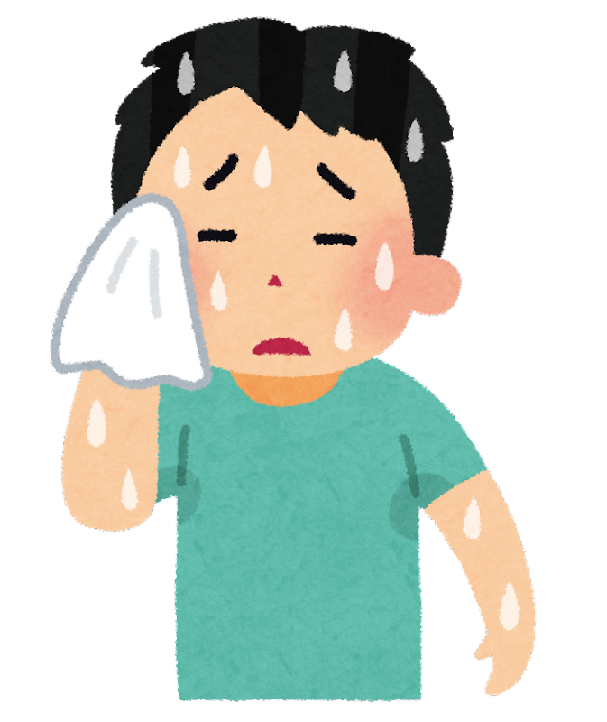
制汗剤の使用について
五中全体のルール
無香料であり、ゴミの出ないもの
【例】
スプレー…無香料であれば〇
ボディシート…×

Slide 12
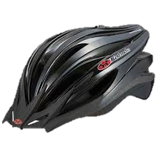
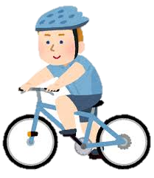
⑦遠征について
・顧問が部長等に携帯電話を認めている場合は、その使用方法について顧問の先生と十分に確認を行う。
・自転車の利用可。
その際、必ずヘルメットを着用する。

Slide 13
ご清聴ありがとうございました。
ご協力よろしくお願いいたします。

